Slide 1
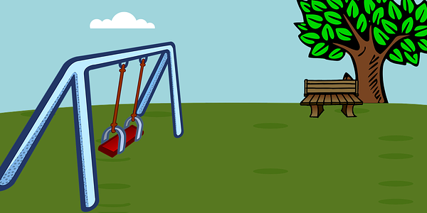
GIBANJE V NAPRAVAH
GUGALNICA IN VZVOD
Zaključili smo z obravnavo učne snovi Živa bitja. Čaka nas nova učna enota: Gibanje v napravah.
https://www.google.com/search?q=gibanje+v+napravah&r

Slide 2
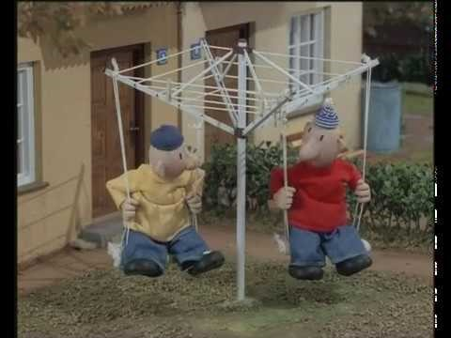
Za motivacijo si najprej oglej spodnji video posnetek. Prepričana sem, da poznaš nastopajoča mojstra. ☺
https://www.youtube.com/watch?v=xGDk2Wuw5bo

Slide 3
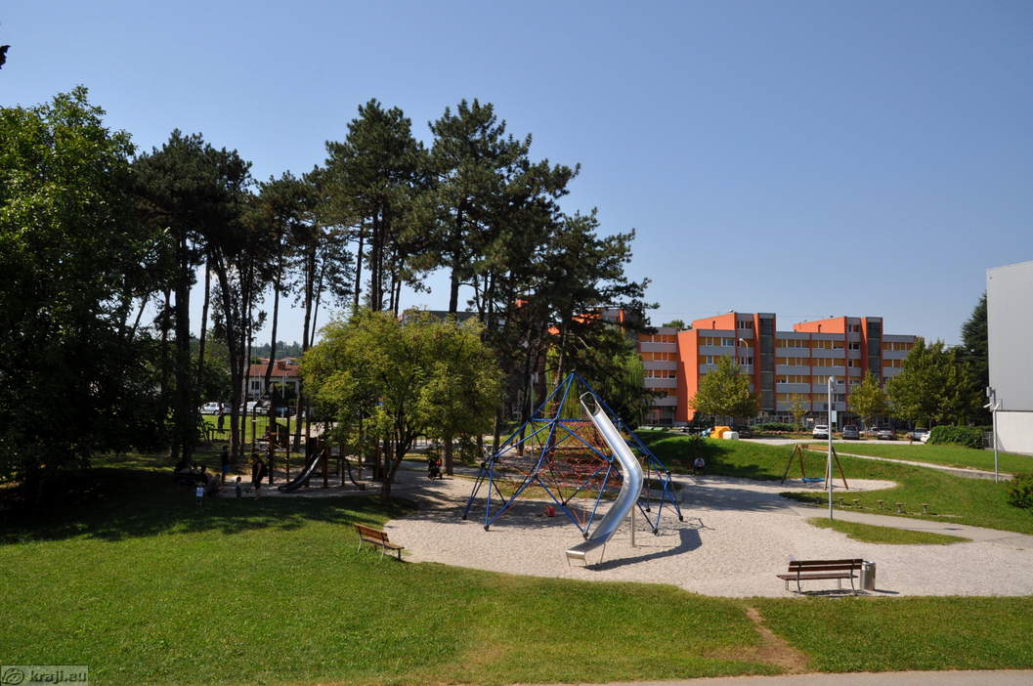
GUGALNICA
Otroška igrišča najdemo povsod po svetu. Skoraj na vsakem najdemo med igrali tudi gugalnice. Gugalnice so različne. Lahko so lesene ali kovinske. Na nekaterih se lahko guga več otrok hkrati, nekatere so namenjene za guganje dveh otrok, na večini pa se lahko guga le en sam.
https://www.google.com/search?q=borov+gozdi%C4%8Dek+igrala+nova+gorica&

Slide 4
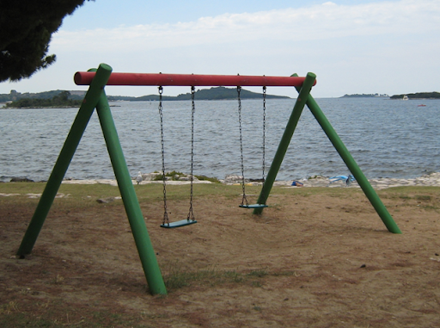
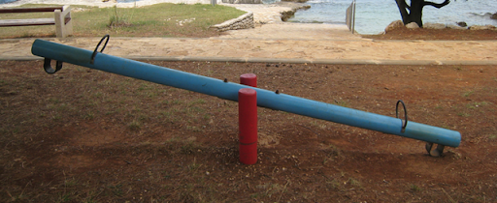
GUGALNICA NIHALKA
GUGALNICA PREVESNICA
https://www.google.com/search?q=gugalnica+nihalka&tbm=isch

Slide 5
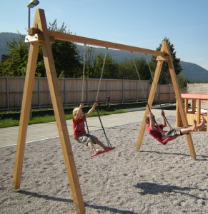
GUGALNICA NIHALKA
Gugalnice nihalke ali viseče gugalnice so posebej priljubljene med otroki. Ko sedemo na sedež gugalnice, nas mora nekdo potisniti, da se začnemo gugati. Pomagamo pa si lahko tudi sami in sicer tako, da se s telesom nagibamo naprej in nazaj.
https://www.google.si/search?q=GUGANJE&tbm=isch&ved=2ahUKEwiZ-9q-sr3pAhUHdBoKHerxBREQ2-

Slide 6
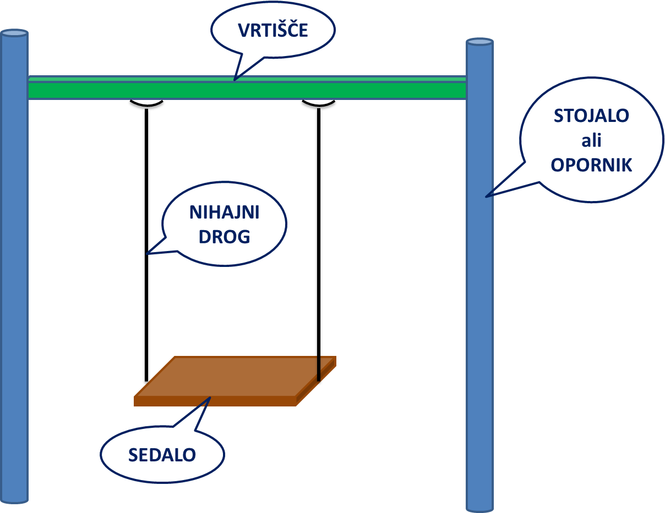
Deli gugalnice nihalke so:
vrtišče,
nihajni drog,
sedalo,
stojalo ali opornik.
https://www.google.si/search?q=gugalnica+nihalka&newwindow=1&sxsrf=ALeKk02TGbHW8HwnJAM1DPE6sxuzrcndCQ:1589805144270
Stojalo mora biti trdno pritrjeno v tla. Nihajni drog se lahko zavrti v vrtišču okrog prečke.

Slide 7
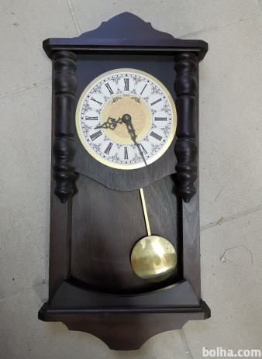
Podobno kot gugalnica nihalka deluje nihalo ure. Da začne nihati, potrebuje sunek. Za nihanje skrbi gibanje uteži.
https://www.google.si/search?q=nihalo+ure&tbm=isch&ved=2ahUKEwj0_oKOob3pAhWHThQKHfK3AG8Q2-

Slide 8
Preberi snov v učbeniku str. 26.
NAPIŠI IN NARIŠI V ZVEZEK:
GIBANJE V NAPRAVAH
GUGALNICA IN VZVOD
GUGALNICA NIHALKA
Preriši gugalnico nihalko in njene sestavne dele.

